Slide 1
Sujet 2: Conception d’un Chatbot
EL ALLEM Lina NUBERON Devick
Groupe 2

Slide 2
Introduction
Depuis quelques années, de nombreuses entreprises ont compris les atouts remarquables de cet agent conversationnel, dont l’intelligence artificielle analyse les questions du client pour y apporter une réponse pertinente, tout en tenant une conversation d’apparence naturelle.
En constant perfectionnement, le chatbot représente une opportunité remarquable pour la relation client digitale, trop souvent engorgée par des requêtes récurrentes et à faible valeur ajoutée.
Comme son nom l’indique, le chatbot est un programme informatique (un « bot ») conçu pour converser avec des interlocuteurs humains via un service de messagerie instantanée (un « chat »).

Slide 3
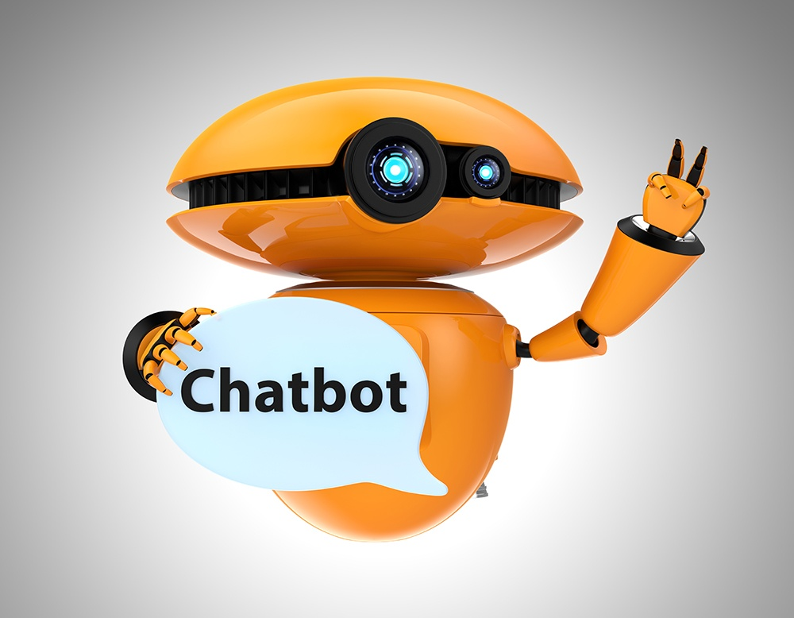
Mission de notre chatbot ?
Notre chatbot se servira d’une base de donnée de réponses pré-définies pour recevoir un message en input, la comparer avec les messages de la base de donnée, et renvoyer la réponse qui correspond ou une réponse prédéfinie en cas de non correspondance.

Slide 4

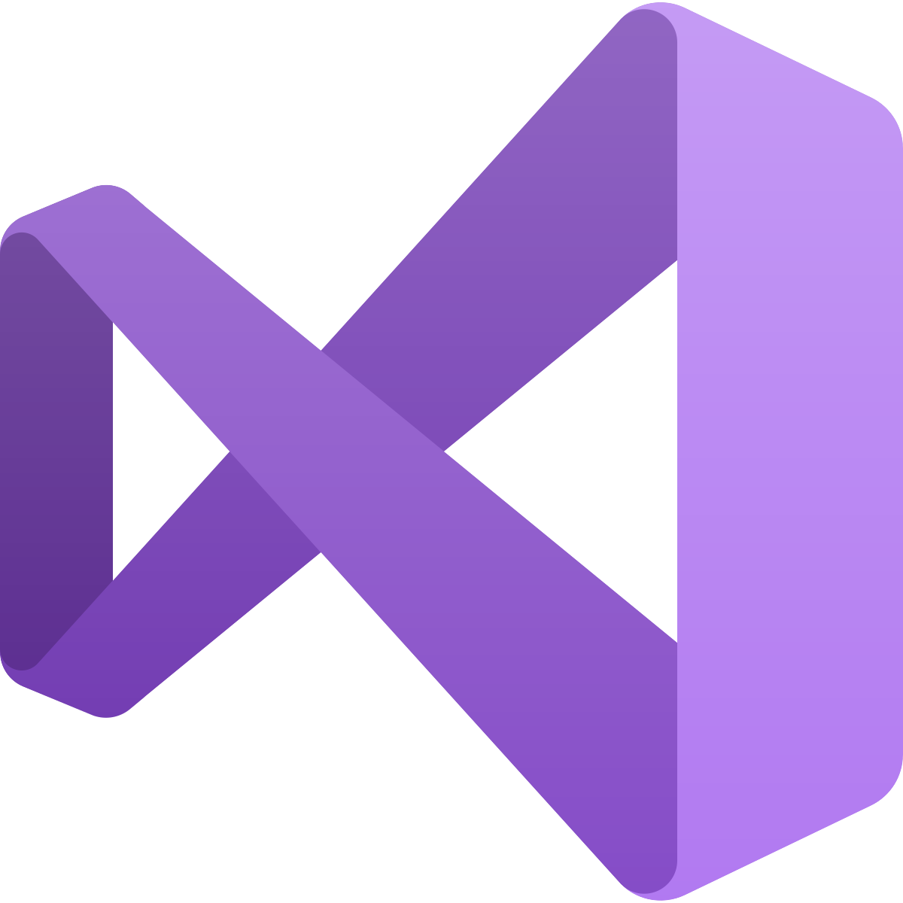

ENVIRONNEMENT
Bot Framework Emulator
Application de bureau qui permet au développeurs de tester leur bot qui tourne soit localement sur la machine, soit remotely dans un tunnel
Visual Studio
Ensemble complet d'outils de développement permettant de générer des applications web ASP.NET, des services web XML, des applications bureautiques et des applications mobiles
Microsoft Azure
Hébergeur en ligne d’applications, de données et de services de Microsoft.

Slide 5
Etapes de création du chatbot
La première étape consistait à créer un bot, ainsi sur visual studio nous avons créez un projet en utilisant le modèle Echo Bot proposé.
Ce dernier propose tout le code nécessaire pour créer le bot. Ensuite on a téléchargé le logiciel Bot framework emulator où on a pu mettre l'URL de notre bot sous cette forme : http://localhost:44350/api/messages
Au niveau du bot framework emulator on écrit des messages qui sont envoyés au bot, et ce dernier réagit à cela : il renvoyait “Echo : input”

Slide 6
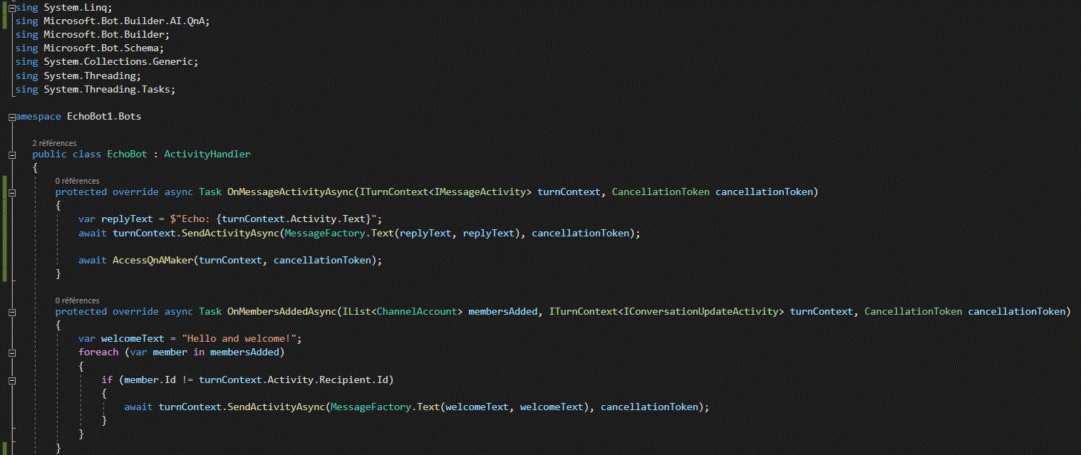

Slide 7
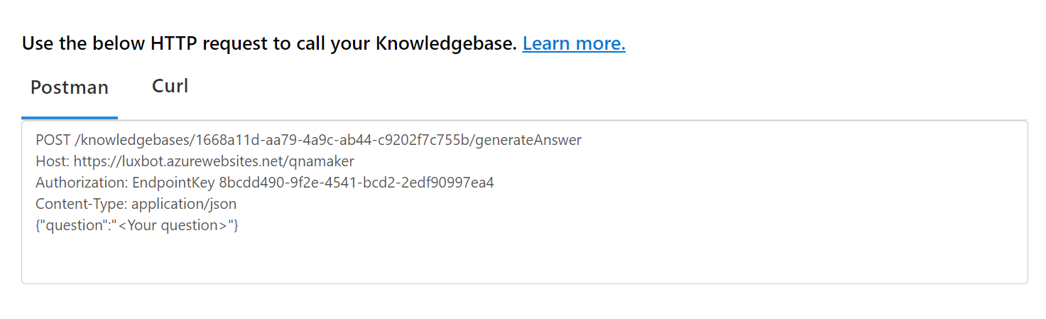
Ensuite on a créé un compte Azure, dessus on a pu créer notre QnA Maker.
Elle nous sert de base de question/réponse où on a pu générer pour un nombre de questions données une réponse adéquate.
On l’a publié afin de récupérer les informations nécessaires dont on avait besoin sur Visual studio afin de les connecter.

Slide 8
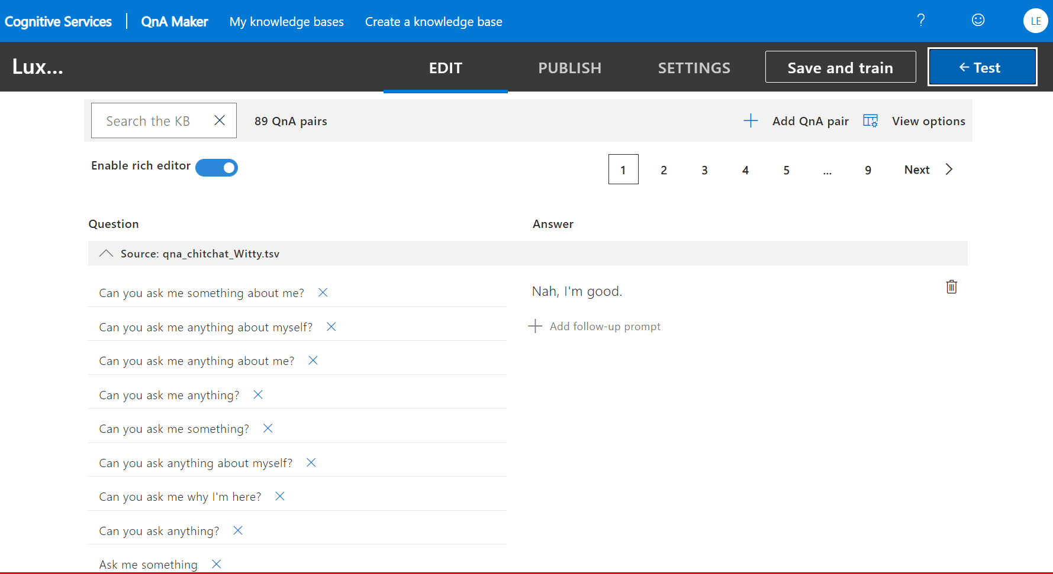

Slide 9
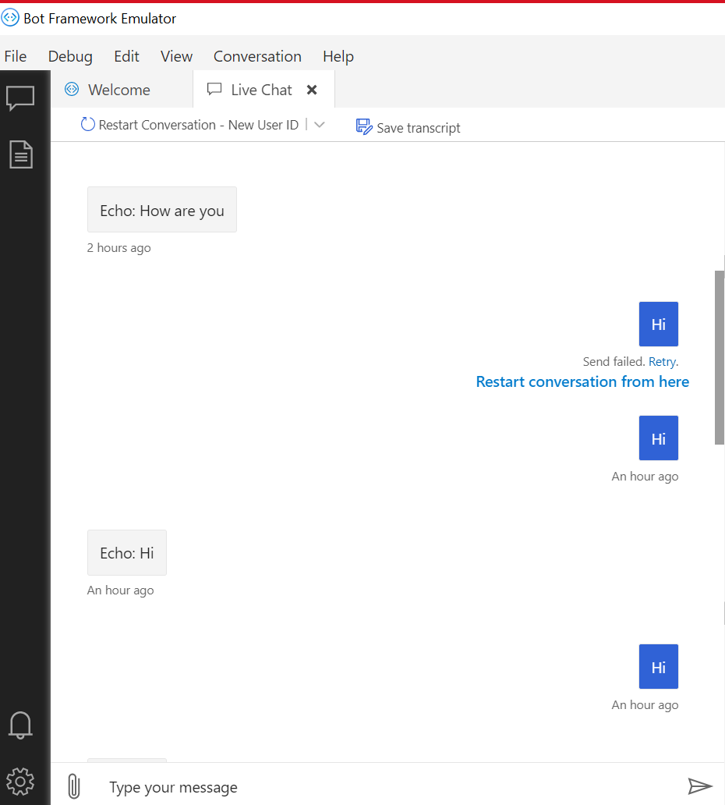
Ensuite on a essayé de modifier le code afin de pouvoir obtenir sur notre Bot framework emulator une réponse provenant de notre base de données.

Slide 10
Références
-https://docs.microsoft.com/fr-fr/azure/bot-service/bot-builder-tutorial-create-basic-bot?view=azure-bot-service-4.0&tabs=csharp%2Cvs
-https://www.youtube.com/watch?v=Vq5Ttlunng8&t=2s
-https://docs.microsoft.com/fr-fr/azure/bot-service/bot-builder-tutorial-add-qna?view=azure-bot-service-4.0&tabs=csharp

